Slide 1
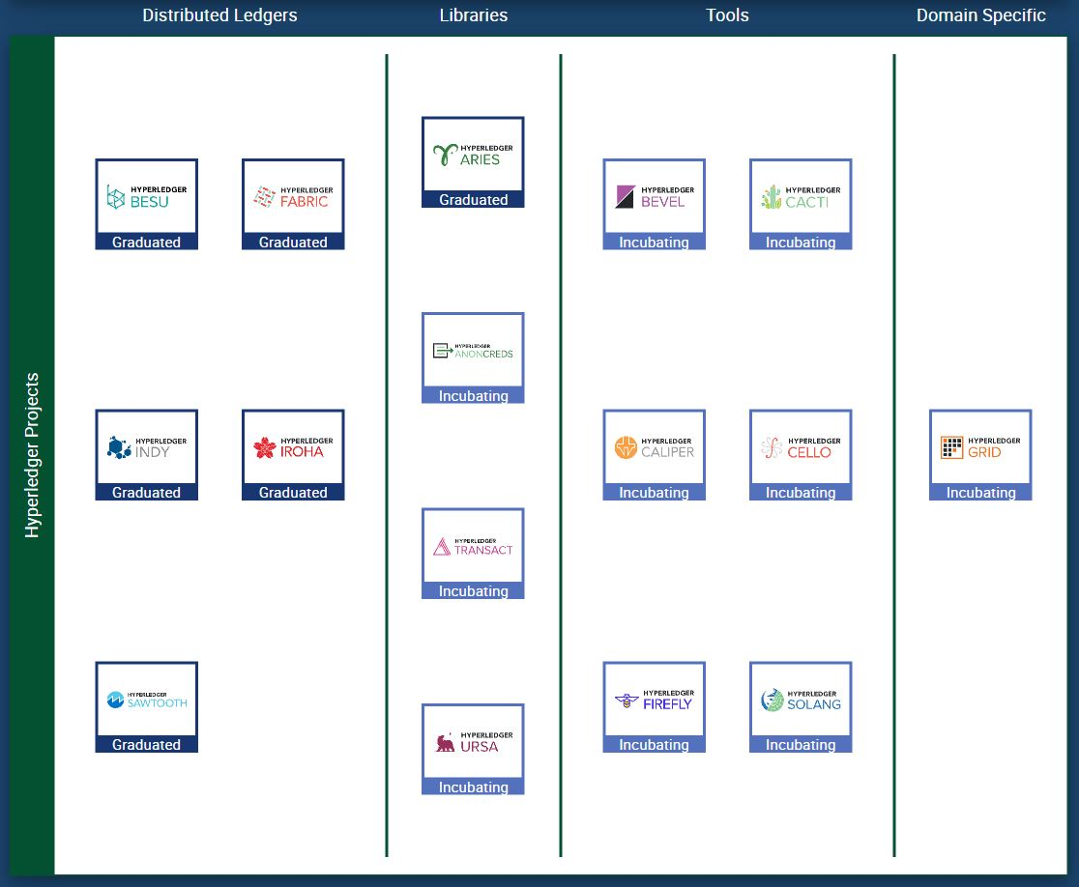
Hyperledger landscape
프로젝트 제안
웹 3의 마이 데이터 (데이터 관리)
내 데이터 사용시 허락이 필요
의료데이터, 오픈 뱅킹,
Hyperledger 기능들이 이를 구현할 수 있다!!
Hyperledger에 익숙하다.
이를 구현할 때 Hyperledger를 사용해서 구현할 제안
각 분산 원장의 목적성, 차이점
데이터 사용 기록
데이터를 가져갔을 때 확인
계층 구조 (위에 기능이 아래 기능 이용)
https://landscape.hyperledger.org/

Slide 2
















포함
연계 가능

Slide 3
Hyperledger 프로젝트 계층 구조

Slide 4
Hyperledger INDY : 분산 식별자(DID)에 특화된 블록체인을 구현한 프로젝트
Hyperledger ANONCREDS : 검증 가능한 자격 증명(VC) 관련 기능 제공을 위해 제작된 라이브러리, 검증 가능한 프레젠테이션(VP)과 영지식 증명 등과 같은 VC 관련 기능들을 제공해준다.
Hyperledger INDY의 Anoncreds 관련 기능들이 다른 프로젝트 및 플랫폼과의 연관성을 고려할 필요가 있다고 생각되어 Hyperledger ANONCREDS라는 프로젝트로 따로 분리되어 개발되게 되었다.
즉 Hyperledger ANONCREDS는 INDY에 특화되지 않고 다른 플랫폼에서 VC 기능을 손쉽게 개발하기 위해 제작되었으며 VC 관련 기능들을 라이브러리 형태로 제공하게 되었다.
관계 : 결국 Hyperledger ANONCREDS가 Hyperledger INDY의 하위 프로젝트 였으며 일부 기능들이 Hyperledger INDY에서 따온 기능들이기 때문에 Hyperledger INDY에 포함되어 있다고도 할 수 있다.

Slide 5
Hyperledger ARIES : DID에 특화된 에이전트 구축을 위해 만들어진 프로젝트
Hyperledger INDY의 에이전트 구축을 위한 도구들을 다른 블록체인과의 상호작용을 고려할 필요가 있다고 생각되어 만들어진 프로젝트가 Hyperledger ARIES이다. Hyperledger INDY가 가지고 있던 도구인 ‘indy-sdk’를 사용해 INDY 외의 다른 DID 기반의 블록체인과의 상호작용을 위해 개발되고 있으며 DID를 사용한 P2P 기반의 통신인 DIDComm 기술 또한 구현되어 있다. Hyperledger ARIES는 Hyperledger ANONCREDS와 같이 라이브러리 형태로 제공된다.
관계 : Hyperledger ARIES는 DID 기능이 구현된 블록체인을 사용하기 위해 만들어 졌으며 이를 구현한 Hyperledger INDY는 이를 사용하기 위한 에이전트가 필요하므로 서로 상호보안 관계에 있다고 할 수 있다.

Slide 6
Hyperledger URSA : 암호화 코드 기반 라이브러리로 암호화 관련 기능들을 제공해준다.
Hyperledger URSA는 암호화 코드 구현을 위한 시간과 노력을 절약하기 위해 만들어진 프로젝트로 다양한 프로젝트에 URSA를 사용하는 것으로 암호화 코드 구현 시간을 절약할 수 있다.
그러나 현재 대부분의 프로젝트들이 다 다른 암호화 라이브러리를 사용 중이며 대부분의 프로젝트들이 Hyperledger URSA가 나오기 전에 만들어진 프로젝트들이라 적용시키지 못한 데다가 Hyperledger URSA 자체가 아직 완성이 아니기 때문에 현재 Hyperledger URSA가 적용 중인지 알 수가 없으므로 관계를 알기 힘들다.
관계 : 만약 Hyperledger URSA가 구현된 프로젝트가 있다면 내부에 포함되어 있다고 할 수 있을 것이다.

Slide 7
Hyperledger FABRIC : 기존의 이더리움이 가진 ‘스마트 컨트랙트’ 기능을 공용이 아닌 기업용으로 사용하기 위해 프라이빗 블록체인 형태로 구현 시킨 프로젝트이다.
Hyperledger CELLO : 블록체인 네트워크를 효율적으로 관리할 수 있도록 도와주는 블록체인 제공 및 운영 시스템이다.
Hyperledger CELLO은 블록체인을 빠르게 만들고 효율적으로 관리하기 위해 만들어 졌으며 BaaS(Blockchain as a Service) 플랫폼을 빠르게 제공해준다. 이는 Hyperledger FABRIC과 같은 블록체인 또한 가능하다. 이는 Hyperledger CELLO가 Hyperledger FABRIC과 같은 블록체인 환경을 빠르게 만들어 줌과 동시에 이를 관리할 수 있는 시스템까지 만들어 준다는 것을 의미한다.
관계 : Hyperledger CELLO는 Hyperledger FABRIC를 관리해주는 시스템으로서 Hyperledger CELLO가 Hyperledger FABRIC 위에 있을 것이다.

Slide 8
Hyperledger FIREFLY : 안전한 Web3 애플리케이션 구축 및 확장이 가능한 오픈 소스 슈퍼 노드이다. 애플리케이션과 기본 인프라 노드 사이에 위치해 추가 기능을 제공한다.
기존에 있는 블록체인에 연결하여 스마트 계약, 토큰, 분산 데이터 관리에 사용할 수 있으며 Hyperledger FABRIC 에도 연결할 수 있다.
관계 : Hyperledger FIREFLY는 Hyperledger FABRIC에 연결하여 여러 기능을 제공해주는 도구로 Hyperledger FABRIC보다 위에 있다고 할 수 있다.

Slide 9
Hyperledger BESU : JAVA로 작성된 이더리움 클라이언트다. 이더리움 블록체인에 트랜잭션을 보내는 것이 가능하며 합의 알고리즘을 가지고 있어 트랜잭션 유효성 검사, 블록 생산과 관련된 기능들을 구현할 수 있다. 작업 증명 및 P2P 네트워크, 모니터링 기능 또한 가지고 있다.
Hyperledger CALIPER : 블록체인 성능 벤치마크 프레임워크이다. 다양한 테스트를 통해 성능 테스트 결과를 얻을 수 있으며 Hyperledger BESU, Hyperledger FABRIC, 이더리움 등에 연결하여 사용할 수 있다. 트랜잭션/읽기 처리량, 대기시간, 리소스 소비 등의 지표를 얻을 수 있다.
Hyperledger CALIPER은 블록체인의 성능 테스트 도구로 Hyperledger BESU, Hyperledger FABRIC에 사용하여 테스트 할 수 있다.
관계 : Hyperledger CALIPER는 Hyperledger BESU, Hyperledger FABRIC 위에 있다고 할 수 있다.

Slide 10
Hyperledger CACTI : 여러 분산 원장에서 거래할 수 있는 플러그형 엔터프라이즈급 프레임 워크이다. 서로 다른 블록체인 네트워크 간의 통합을 제공하는 것이 목표이다. 다른 블록체인 간의 트랜잭션 연결이 가능하며 표준화 인터페이스를 사용한다. 또한 블록체인 앱 계층을 추상화하여 사용 중인 블록체인 프로토콜을 쉽게 변경할 수 있도록 합니다.
Hyperledger CACTI는 서로 다른 블록체인 간의 연결을 위해 개발되었으며 기본적으로 이더리움 기반의 블록체인을 지원한다. Hyperledger BESU, Hyperledger FABRIC에 사용할 수 있다.
관계 : Hyperledger CACTI는 Hyperledger BESU, Hyperledger FABRIC 위에 있다고 할 수 있다.

Slide 11
Hyperledger BEVEL : 퍼블릭 및 프라이빗 클라우드 제공 업체에게 준비 완료된 분산 네트워크를 배포할 수 있는 수단을 제공해 주기 위해 만들어졌다. 다중 클러스터 환경을 지원하며 yaml을 사용해 어느 플랫폼에서든 블록체인 네트워크를 일관성 있게 설정할 수 있도록 한다.
Hyperledger BEVEL는 구성된 블록체인 네트워크를 배포하기 위해 만들어 졌으며 클라우드 제공 업체(AWS, Azure 등)에서 일관된 블록체인 네트워크 배포를 위해 사용되는 프로젝트이며 호환성 매트릭스에 Hyperledger FABRIC, BESU, INDY가 있다.
참고 사이트 : https://hyperledger-bevel.readthedocs.io/en/latest/compatibilitymatrix.html
관계 : Hyperledger BEVEL은 배포를 위한 프로그램으로 만약 사용할 경우 Hyperledger FABRIC, BESU, INDY의 아래에 있다.

Slide 12
Hyperledger SAWTOOTH : 분산 원장 애플리케이션 및 네트워크를 구축하기 위한 엔터프라이즈 블록체인 플랫폼입니다. 핵심 시스템을 애플리케이션 도메인에서 분리하여 블록체인 애플리케이션 개발을 단순화합니다. 애플리케이션 개발자는 핵심 시스템의 기본 설계를 알 필요 없이 선택한 언어를 사용하여 애플리케이션에 적합한 비즈니스 규칙을 지정할 수 있으며 트랜잭션 규칙, 권한 부여 및 합의 알고리즘 선택이 가능하다.
Hyperledger TRANSACT : 스마트 계약 실행을 처리하는 공유 소프트웨어 라이브러리를 제공하여 분산 원장 소프트웨어 작성을 쉽게 만들 수 있다. 스마트 계약 및 스마트 계약 엔진을 구현하기 위한 SDK를 제공하여 다양한 언어로 스마트 계약 비즈니스 로직을 쉽게 만들 수 있다.
Hyperledger TRANSACT은 Hyperledger SAWTOOTH에서 영감 받았으며 SWATOOTH의 현재 트랜잭션 실행 플랫폼의 아키텍처 요소를 사용한다. 또한 Hyperledger Fabric의 요구 사항에 따라 실행 어댑터에 대한 유연한 모델을 위해 Sawtooth와 Fabric 간의 공동 경험과 다양한 데이터베이스 백엔드를 지원한다.
관계 : Hyperledger TRANSACT은 Hyperledger SAWTOOTH, Hyperledger FABRIC 아래에 있다고 할 수 있다.

Slide 13
Hyperledger GRID :

Slide 14
계층 구조
위가 밑의 기능을 사용
위가 아래 기능을 이용할 경우 무조건 중간을 거쳐야만 한다.
중간을 거치지 않을 경우 중간을 반 또는 줄여서 연결 된다는 표시가 필요
옆은 예시 그림

Slide 15
기능 표현
특정 기능이 구현되어 있음을 묶음으로 표현
꼭 Hyperledger 안의 기능일 필요는 없음
밑은 예시 그림
신원 인증
데이터 증명

Slide 16
출처 사이트
Hyperledger Aries : https://github.com/hyperledger/aries
Hyperledger Besu : https://besu.hyperledger.org/en/stable/
Hyperledger Fabric : https://hyperledger-fabric.readthedocs.io/en/latest/
Hyperledger Indy : https://hyperledger-indy.readthedocs.io/en/latest/index.html#key-characteristics
Hyperledger Iroha : https://iroha.readthedocs.io/en/develop/
Hyperledger Sawtooth : https://sawtooth.hyperledger.org/docs/1.2/
Hyperledger Anoncreds : https://wiki.hyperledger.org/display/anoncreds
Hyperledger Bevel : https://hyperledger-bevel.readthedocs.io/en/latest/?badge=latest
Hyperledger Cacti : https://wiki.hyperledger.org/display/cactus
https://github.com/hyperledger/cactus/blob/main/whitepaper/whitepaper.md
Hyperledger Caliper : https://hyperledger.github.io/caliper/v0.5.0/getting-started/
Hyperledger Cello : https://cello.readthedocs.io/en/latest/
Hyperledger Firefly : https://hyperledger.github.io/firefly//
Hyperledger Grid : https://grid.hyperledger.org/
Hyperledger Solang : https://solang.readthedocs.io/en/latest/
Hyperledger Transact : https://crates.io/crates/transact
https://docs.rs/transact/0.4.6/transact/
Hyperledger Ursa : https://github.com/hyperledger/ursa

